Slide 1
LA STRUTTURA DEL SISTEMA IMPRENDITORIALE
DELLA PROVINCIA DI TRENTO
E LA SUA EVOLUZIONE
I DATI DEL REGISTRO IMPRESE
DELL’ENTE CAMERALE AL 31 DICEMBRE 2016

Slide 2

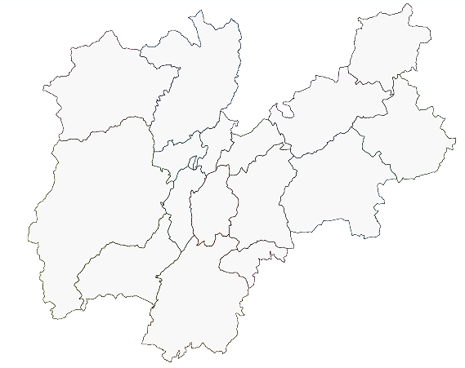
La struttura del sistema imprenditoriale
della provincia di Trento e la sua evoluzione
51.749
le imprese registrate
al 31/12/2016
47.035 imprese attive
2.813 imprese inattive
35 imprese sospese
786 imprese con procedure concorsuali
1.080 imprese in scioglimento /liquidazione
11.932
le unità locali
63.681
il totale delle
localizzazioni

Slide 3


La struttura del sistema imprenditoriale
della provincia di Trento e la sua evoluzione
Indagine trimestrale sulla congiuntura in provincia di Trento
3° trimestre 2015
L’anagrafe delle imprese trentine
(2005-2016)
IL SALDO
delle imprese trentine
nel 2016
+ 220
nuove imprese

Slide 4
La struttura del sistema imprenditoriale
della provincia di Trento e la sua evoluzione
Imprese registrate e attive
(Serie storica 2005-2016)
Nel 2016
si conferma
il processo di crescita delle imprese riavviatosi a partire
dal 2015

Slide 5

La struttura del sistema imprenditoriale
della provincia di Trento e la sua evoluzione
La forma giuridica
delle imprese registrate al 31/12/2016
Imprese
individuali
Imprese
individuali
Il 55,5%
delle imprese registrate
è costituito da
imprese individuali
28.728
28.719
Società di capitale
Società di capitale
Società di persone
Società di persone
Cooperative, consorzi
e altre forme
10.078
11.655
Cooperative, consorzi
e altre forme
11.841
9.684
1.288

Slide 6
La struttura del sistema imprenditoriale
della provincia di Trento e la sua evoluzione
Aumentano le società di capitale
va 10.078 (+394)
+4,1%
Società di capitale
va 28.729 (+9)
0%
Imprese individuali
Tasso di crescita
(2016/2015)
va 1.288 (+3)
+0,2%
Cooperative, consorzi e altre forme
va 11.655 (-186)
-1,6%
Società di persone

Slide 7
La struttura del sistema imprenditoriale
della provincia di Trento e la sua evoluzione
Società a responsabilità limitata SEMPLIFICATE (*)
Il 33,1%
delle S.r.l. iscritte nel 2016
è costituito dalle S.r.l.s.
(*) La società a responsabilità limitata semplificata è una forma di s.r.l. introdotta nell’ordinamento all’inizio del 2012 la cui costituzione è agevolata in quanto:
1) l’ammontare del capitale sociale necessario è inferiore a € 10.000,00;
2) sono costituite utilizzando uno statuto standard
3) usufruiscono di una riduzione di costi in fase di costituzione.

Slide 8
La struttura del sistema imprenditoriale
della provincia di Trento e la sua evoluzione
Imprese registrate per Comunità di valle
IL SALDO
2016/2015
Il n. delle imprese
aumenta soprattutto in
Vallagarina (+105)
e diminuisce soprattutto nel territorio della
Val d’Agide (-14)
COMPLESSIVAMENTE
SI REGISTRANO
+ 220 NUOVE IMPRESE
51.749
in totale

Slide 9









La struttura del sistema imprenditoriale
della provincia di Trento e la sua evoluzione
Imprese registrate
per settore economico al 31/12/2016
11.897
9.034
7.791
6.548
5.260
4.516
Settore economico di attività
2.863
1.289
976

Slide 10

La struttura del sistema imprenditoriale
della provincia di Trento e la sua evoluzione
Imprese artigiane registrate
per settore economico al 31/12/2016
5.603
2.669
1.644
932
823
Settore economico di attività
626
248
184
1

Slide 11
La struttura del sistema imprenditoriale
della provincia di Trento e la sua evoluzione
Imprese registrate per settore economico
(anni 2011 e 2016)
-5,7%
-1,9%
-6,5%
11,8%
5,9%
-1,9%
6,8%
-1,3%
13,6%
Agric. e att. connesse
Commercio
Costruzioni
Servizi
Turismo
Manifatt.
Atri settori
Trasporti
Assicuraz. e
credito

Slide 12
La struttura del sistema imprenditoriale
della provincia di Trento e la sua evoluzione
Incidenza % delle imprese registrate
per settore economico
Confronto territoriale anno 2016

Slide 13
La struttura del sistema imprenditoriale
della provincia di Trento e la sua evoluzione
Incidenza % per tipo di impresa sul totale delle imprese del territorio

Slide 14
Apertura di procedure fallimentari e liquidazioni coatte amministrative
Serie storica 2010-2016
La struttura del sistema imprenditoriale
della provincia di Trento e la sua evoluzione
145
le imprese fallite nel 2016
126
133
In crescita il trend dei fallimenti negli ultimi anni
97
66
63
69

Slide 15
Le startup innovative
La struttura del sistema imprenditoriale
della provincia di Trento e la sua evoluzione
NUMERO di startup innovative ogni 10.000 imprese
11,1
27,6
6.745
sono le startup innovative
operanti in Italia
al termine del 2016
143
in provincia di Trento

Slide 16
^{www.tn.camcom.it}

